Slide 1

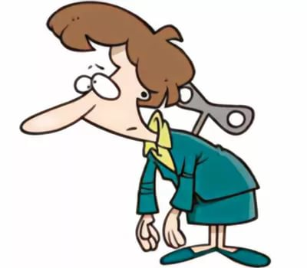
НЕДЕЛЯ ЗДОРОВЬЯ ПЕДАГОГА
Профилактика профессионального выгорания педагогов
«Гореть - не выгорая!»
МДОУ «Детский сад №75» г.Ярославль
    Колчина Ольга Владимировна,
    педагог-психолог

Slide 2
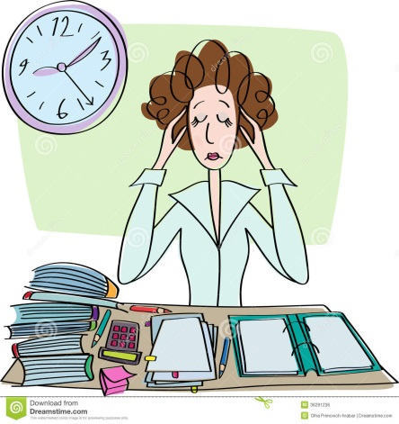
Проявления синдрома профессионального выгорания
Психофизиологические симптомы
1. Непроходящее чувство усталости утром, вечером.
2. Ощущение эмоционального и физического истощения.
3.Снижение восприятия и реактивности изменение внешней среды: притупление любопытства, страха.
4. Общая слабость, снижение активности.
5. Частые головные боли.
6. Снижение или увеличение веса.
7. Полная или частичная бессонница. Быстрое засыпание и отсутствие сна ранним утром, или наоборот: трудно заснуть ранее 2-3 часов ночи, и трудно проснуться утром.
8. Постоянная заторможенность, сонливое состояние,
и желание спать в течении всего дня.
9. Одышка, нарушение дыхания при физических нагрузках.
10.Заметное снижение внутренней и
внешней сенсорной чувствительности: ухудшение
зрения, слуха, обоняния, осязания. Потеря внутренних,
телесных ощущений.

Slide 3

Проявления синдрома профессионального выгорания
Социально - психологические симптомы выгорания
1. Безразличие, скука, пассивность и депрессия.
2. Повышенная раздражительность на незначительные, мелкие события.
3. Частые нервные срывы (вспышки гнева или уход в себя - отказ от общения).
4. Постоянное переживание негативных эмоций: вины, обиды, стыда, подозрительности, скованности, для которых во внешней ситуации причин нет.
5. Чувство неосознанного беспокойства и повышенной тревоги.
6. Чувство гиперответственности и постоянное
чувство страха, что «не получится».
7. Общая негативная установка на жизнь
и профессиональные перспективы.

Slide 4

Проявления синдрома профессионального выгорания
Поведенческие симптомы
1. Ощущение, что работа всё тяжелее, а выполнять её всё труднее.
2. Сотрудник заметно меняет свой режим: рано приходит и поздно уходит или наоборот.
3. Руководитель отказывается от принятия решений, формулируя разные причины себе и другим.
4. Чувство бесполезности, неверие в улучшение, снижение энтузиазма по отношению к работе, безразличие к результатам.
5. Невыполнение важных приоритетных задач и застревание на мелких деталях. Трата большого количества времени на элементарные действия.
6. Дистанцированность от сотрудников
и клиентов, рост неадекватной критичности.

Slide 5

Стадии профессионального выгорания
Предупреждающая стадия.
Стадия отстраненности.
Стадия отчуждения.
Стадия истощения.
Завершающая стадия
(разочарование и отчаяние).

Slide 6
Факторы, влияющие на развитие
СПВ
1. Объективные факторы:
социальный;
материально-бытовой;
ответственности;
взаимодействия.
2. Субъективные факторы:
особенности личности;
особенности мировоззрения;
умение противостоять стрессам;
продолжительность работы
в должности.

Slide 7

Стратегии помощи
1.Изменение режима труда и отдыха.
2.Развитие превентивных умений противостояния выгоранию.
3.Использование социальных ресурсов.
4.Выбор менее напряженного образа жизни.
5.Забота о здоровье.
6.Самоанализ.

Slide 8
Пройдите тест он-лайн по сслыке, узнайте свой результат прямо сейчас
https://onlinetestpad.com/ru/test/1428 diagnostika-professionalnogo-vygoraniya-k-maslach-s-dzhekson-v-adaptacii-n

Slide 9
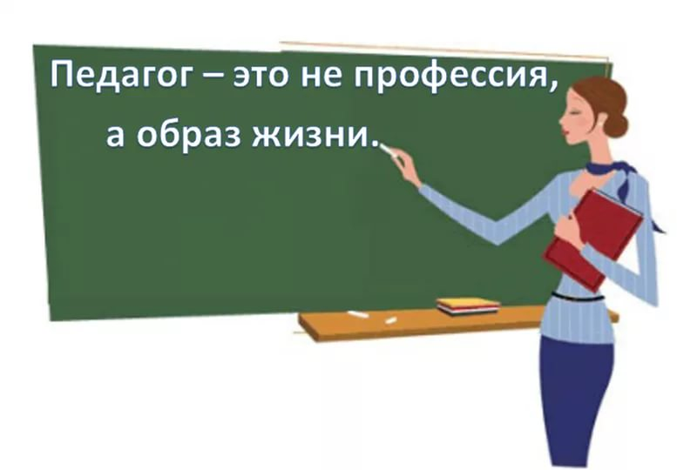
СПАСИБО ЗА ВНИМАНИЕ!

